Slide 1
프로그래밍 언어론 4주차 [어휘 분석]

Slide 2
어휘 분석
어휘 분석
주어진 문자열(프로그램)에서 특정의 문자 패턴과 일치하는 부분 문자열을 찾는 행위
어휘 분석기는 패턴 매칭기라고 불림
어휘 분석은 구문 분석에 선행함
기술적으로 어휘 분석기는 구문 분석기의 일부
어휘 (Lexme)
문자들을 모아서 구성한 논리적 그룹
토큰 (Token)
어휘들 분류를 위한 부류(Category)
토큰화 (Tokenize)
어휘를 토큰으로 분류

Slide 3
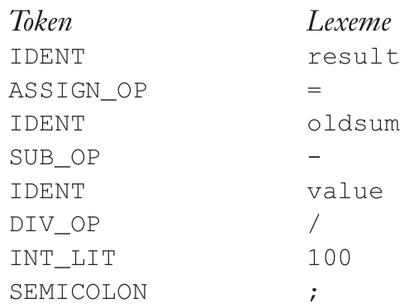
토큰화의 예

Slide 4
초창기 어휘 분석기는 소스 프로그램을 읽고 토큰화한 결과(Lexeme, Token)를 파일로 생성
오늘날은 구문 분석기의 부프로그램으로써 구문 분석기가 어휘 분석기를 호출하여 토큰화된 결과 (Lexeme, Token)를 받음
한번 호출에 하나의 토큰화된 결과를 받음
어휘 분석기의 역할
주석을 제거
심볼 테이블(Symbol Table) 구축
어휘 에러 탐지 및 통보
부동 소수점을 잘못 사용 등

Slide 5
어휘 분석기 구성 방법
정규 표현식을 이용하여 언어의 토큰 패턴에 대한 형식적 기술을 작성
Lex
언어의 토큰 패턴을 정의하는 상태 전이도 (State transition diagram)을 설계하고 이를 직접 구현
언어의 토큰 패턴을 정의하는 상태 전이도를 설계하고 이 상태도에 대한 테이블-구동 (Table-driven) 구현을 직접 구성

Slide 6
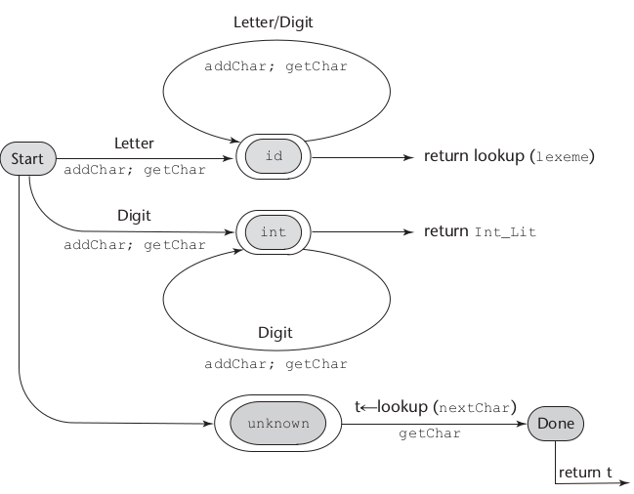
상태 전이도 (상태도, state diagram)
유향 그래프(directed graph)
노드는 상태 이름을 그 레이블로 가지고, 아크는 상태들 간의 전이를 야기하는 입력 문자들을 레이블로 가짐
유한 오토마타(finite automata)라 불리는 수학적 기계의 한 유형
정규 언어를 인식하게 설계
프로그래밍 언어의 토큰들은 정규 언어이고, 어휘 분석기는 유한 오토마타
어휘 분석에 필요한 상태 전이도는 매우 복잡함
어휘분석기는 심볼테이블을 구축
심볼테이블: 이름(Identifier)들로 구성된 데이터베이스 역할

